Slide 1
Java GC机制
殷佳玲

Slide 2
目录
Java垃圾回收概况
Java内存区域
Java对象的访问方式
Java GC机制
垃圾收集器

Slide 3
Java垃圾回收概况
在Java虚拟机中，存在自动内存管理和垃圾清扫机制。该机制对JVM（Java Virtual Machine）中的内存进行标记，并确定哪些内存需要回收，根据一定的回收策略，自动的回收内存，永不停息的保证JVM中的内存空间，防止出现内存泄露和溢出问题。
Java GC机制主要完成3件事：确定哪些内存需要回收，确定什么时候需要执行GC，如何执行GC。经过这么长时间的发展，Java GC机制已经日趋完善，几乎可以自动的为我们做绝大多数的事情。然而，如果我们从事较大型的应用软件开发，曾经出现过内存优化的需求，就必定要研究Java GC机制。
Notes:
Java GC（Garbage Collection，垃圾收集，垃圾回收）机制，是Java与C++/C的主要区别之一，作为Java开发者，一般不需要专门编写内存回收和垃圾清理代码。
关于内存泄露和溢出问题我们等下会讲。
内存泄露：程序中己动态分配的堆内存由于某种原因程序未释放或无法释放，造成系统内存的浪费，导致程序运行速度减慢甚至系统崩溃等严重后果
溢出：就是内存不够，通常在运行大型软件或游戏时，软件或游戏所需要的内存远远超出了你主机内安装的内存所承受大小，就叫内存溢出。此时软件或游戏就运行不了，系统会提示内存溢出，有时候会自动关闭软件，重启电脑或者软件后释放掉一部分内存又可以正常运行该软件
学习Java GC机制，可以帮助我们在日常工作中排查各种内存溢出或泄露问题，解决性能瓶颈，达到更高的并发量，写出更高效的程序。
关于JVM，发布的JDK7中，默认的虚拟机仍然是HotSpot，因此本文中默认介绍的虚拟机都是HotSpot，相关机制也主要是指HotSpot的GC机制。
共有3种虚拟机：HotSpot，Jrockit。。。。。

Slide 4
Java内存区域
Notes:
先了解在JVM中内存区域的划分。在Java运行时的数据区里，由JVM管理的内存区域分为下图几个模块。
Java编写程序都运行在在Java虚拟机（JVM）中，在JVM的内部，程序的多任务是通过线程来实现的。每用java命令启动一个java应用程序，
就会启动一个JVM进程。在同一个JVM进程中，有且只有一个进程，就是它自己。在这个JVM环境中，所有程序代码的运行都是以线程来运行。

Slide 5
1，程序计数器（Program Counter Register）：
用于指示当前线程所执行的字节码执行到了第几行，可以理解为是当前线程的行号指示器。字节码解释器在工作时，会通过改变这个计数器的值来取下一条语句指令。
每个程序计数器只用来记录一个线程的行号，所以它是线程私有（一个线程就有一个程序计数器）的。
Notes:
如果程序执行的是一个Java方法，则计数器记录的是正在执行的虚拟机字节码指令地址；如果正在执行的是一个本地（native，由C语言编写完成）方法，则计数器的值为Undefined，由于程序计数器只是记录当前指令地址，所以不存在内存溢出的情况，因此，程序计数器也是所有JVM内存区域中唯一一个没有定义OutOfMemoryError的区域。

Slide 6
2，虚拟机栈（JVM Stack）：
一个线程的每个方法在执行的同时，都会创建一个栈帧（Statck Frame），栈帧中存储的有局部变量表、操作站、动态链接、方法出口等，当方法被调用时，栈帧在JVM栈中入栈，当方法执行完成时，栈帧出栈。
每个线程对应着一个虚拟机栈，因此虚拟机栈也是线程私有的。
Notes:
虚拟机栈中定义了两种异常，如果线程调用的栈深度大于虚拟机允许的最大深度，则抛出StatckOverFlowError（栈溢出）；不过多数Java虚拟机都允许动态扩展虚拟机栈的大小(有少部分是固定长度的)，所以线程可以一直申请栈，直到内存不足，此时，会抛出OutOfMemoryError（内存溢出）。

Slide 7
3，本地方法栈（Native Method Stack）：本地方法栈在作用，运行机制，异常类型等方面都与虚拟机栈相同，唯一的区别是：虚拟机栈是执行Java方法的，而本地方法栈是用来执行native方法的，在很多虚拟机中（如Sun的JDK默认的HotSpot虚拟机），会将本地方法栈与虚拟机栈放在一起使用。
本地方法栈也是线程私有的。

Slide 8
4.堆区（Heap）：堆区是理解Java GC机制最重要的区域。在JVM所管理的内存中，堆区是最大的一块，堆区也是Java GC机制所管理的主要内存区域，堆区由所有线程共享，在虚拟机启动时创建。堆区的存在是为了存储对象实例，原则上讲，所有的对象都在堆区上分配内存（不过现代技术里，也不是这么绝对的，也有栈上直接分配的）。
一般的，根据Java虚拟机规范规定，堆内存需要在逻辑上是连续的（在物理上不需要），在实现时，可以是固定大小的，也可以是可扩展的，目前主流的虚拟机都是可扩展的。如果在执行垃圾回收之后，仍没有足够的内存分配，也不能再扩展，将会抛出OutOfMemoryError:Java heap space异常。
Notes:
在Java内存分配机制还会提到堆区

Slide 9
方法区（Method Area）
方法区是各个线程共享的区域，用于存储已经被虚拟机加载的类信息（即加载类时需要加载的信息，包括版本、field、方法、接口等信息）、final常量、静态变量、编译器即时编译的代码等。
方法区在物理上也不需要是连续的，可以选择固定大小或可扩展大小，并且方法区比堆还多了一个限制：可以选择是否执行垃圾收集。一般的，方法区上执行的垃圾收集是很少的，这也是方法区被称为永久代的原因之一,但这也不代表着在方法区上完全没有垃圾收集，其上的垃圾收集主要是针对常量池的内存回收和对已加载类的卸载。

Slide 10
直接内存（Direct Memory）：
直接内存并不是JVM管理的内存，可以这样理解，直接内存，就是JVM以外的机器内存，比如，你有4G的内存，JVM占用了1G，则其余的3G就是直接内存，JDK中有一种基于通道（Channel）和缓冲区（Buffer）的内存分配方式，将由C语言实现的native函数库分配在直接内存中，用存储在JVM堆中的DirectByteBuffer来引用。由于直接内存收到本机器内存的限制，所以也可能出现OutOfMemoryError的异常。

Slide 11
Java对象的访问方式
一般来说，一个Java的引用访问涉及到3个内存区域：JVM栈，堆，方法区。
例如：Object obj = new Object()；
Object obj表示一个本地引用，存储在JVM栈的本地变量表中。
Object()作为实例对象数据存储在堆中；
堆中还记录了Object类的类型信息（接口、方法、field、对象类型等）的地址，这些地址所执行的数据存储在方法区中；

Slide 12
在Java虚拟机规范中，对于通过reference类型引用访问具体对象的方式并未做规定，目前主流的实现方式主要有两种：
1.通过句柄访问
Notes:
通过句柄访问的实现方式中，JVM堆中会专门有一块区域用来作为句柄池，存储相关句柄所执行的实例数据地址（包括在堆中地址和在方法区中的地址）。这种实现方法由于用句柄表示地址，因此十分稳定。
Java的数据类型分为两类：primitive和reference类型。我们可以从hold数据这个角度来说。primitive类型可以hold数字和布尔数据；reference类型可以hold对象，接口和数组类型的数据的指针。

Slide 13
2.通过直接指针访问
Notes:
通过直接指针访问的方式中，reference中存储的就是对象在堆中的实际地址，在堆中存储的对象信息中包含了在方法区中的相应类型数据。这种方法最大的优势是速度快，在HotSpot虚拟机中用的就是这种方式。

Slide 14
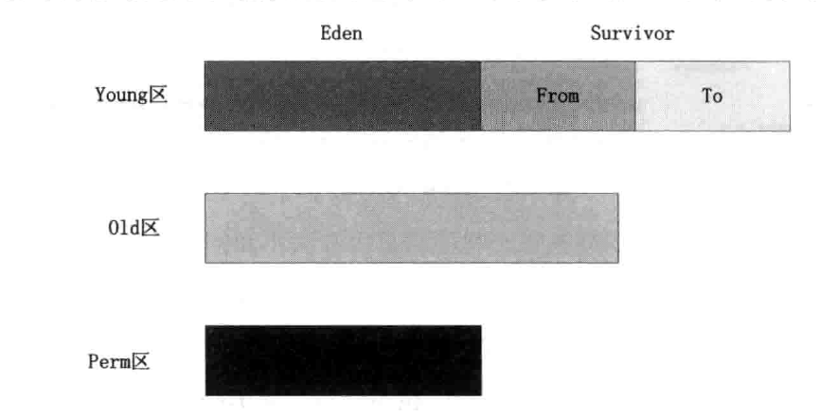
Java内存分配机制
Java内存分配和回收的机制概括的说，就是：分代分配，分代回收。对象将根据存活的时间被分为：年轻代（Young Generation）、年老代（Old Generation）、永久代（Permanent Generation，也就是方法区）。
Notes:
这里所说的内存分配，主要指的是在堆上的分配，一般的，对象的内存分配都是在堆上进行，
年轻代（Young Generation）：对象被创建时，内存的分配首先发生在年轻代（大对象可以直接被创建在年老代），大部分的对象在创建后很快就不再使用，因此很快变得不可达，于是被年轻代的GC机制清理掉（IBM的研究表明，98%的对象都是很快消亡的），这个GC机制被称为Minor GC或叫Young GC。注意，Minor GC并不代表年轻代内存不足，它事实上只表示在Eden区上的GC。
年轻代上的内存分配是这样的，年轻代可以分为3个区域：Eden区和两个存活区（Survivor 0 、Survivor 1）。Eden区满了触发Minor GC将仍然存活的对象复制到其中一个Survivor区，另外一个Survivor区中的存货对象也复制到这个Survivor区，始终保证有一个Survivor区是空的。
Old区存放的是Young区的Survivor区满后触发minor gc仍然存活的对象。如果old区满了，将会触发full gc，回收整个堆的内存。
永久代存放的是，类的class对象，如果一个类被频繁的加载，有可能导致perm区满，perm区的垃圾回收也是full gc触发的/。
Full gc和minor gc 因为使用的算法不同，full gc 比较耗时，应尽量避免full gc.

Slide 15
年老代（Old Generation）：对象如果在年轻代存活了足够长的时间而没有被清理掉（即在几次Young GC后存活了下来），则会被复制到年老代，年老代的空间一般比年轻代大，能存放更多的对象，在年老代上发生的GC次数也比年轻代少。当年老代内存不足时，将执行Major GC，也叫 Full GC。
如果对象比较大（比如长字符串或大数组），Young空间不足，则大对象会直接分配到老年代上（大对象可能触发提前GC，应少用，更应避免使用短命的大对象）。

Slide 16
Java GC机制
GC机制的基本算法是：分代收集
我们可以发现，新生代中使用1个大的Eden区和2个小的Survivor区
由于绝大部分的对象都是短命的，甚至存活不到Survivor中，所以，Eden区与Survivor的比例较大，HotSpot默认是 8:1，即分别占新生代的80%，10%，10%。如果一次回收中，Survivor+Eden中存活下来的内存超过了10%，则需要将一部分对象分配到 老年代。

Slide 17
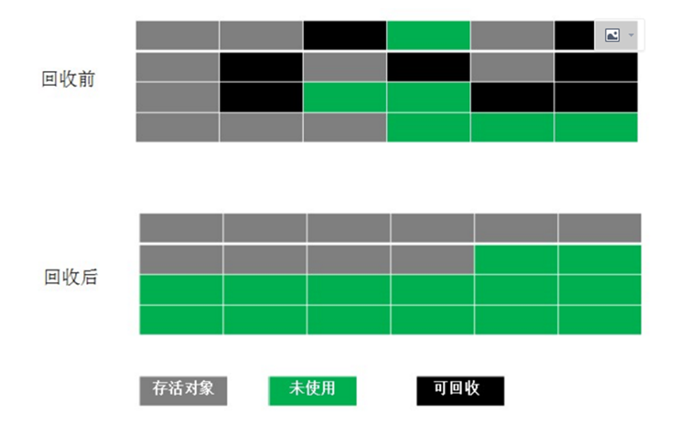
老年代：
老年代存储的对象比年轻代多得多，而且不乏大对象。一般，老年代用的算法是标记-整理算法，即：标记出仍然存活的对象（存在引用的），将所有存活的对象向一端移动，以保证内存的连续。
在发生Minor GC时，虚拟机会检查每次晋升进入老年代的大小是否大于老年代的剩余空间大小，如果大于，则直接触发一次Full GC。
Notes:
标记-整理算法：不直接对可回收对象进行清理，而是让所有可用的对象都向一端移动。然后直接清理掉边界意外的内存。
标记阶段的任务是标记出所有需要被回收的对象，清除阶段就是回收被标记的对象所占用的空间。

Slide 18
方法区（永久代）：
永久代的回收有两种：常量池中的常量，无用的类信息。常量的回收很简单，没有引用了就可以被回收。对于无用的类进行回收，必须保证3点：
类的所有实例都已经被回收
加载类的ClassLoader已经被回收
类对象的Class对象没有被引用（即没有通过反射引用该类的地方）
永久代的回收并不是必须的，可以通过参数来设置是否对类进行回收。
Notes:
ClassLoader的具体作用就是将class文件加载到jvm虚拟机中去，程序就可以正确运行了。但是，jvm启动的时候，并不会一次性加载所有的class文件，而是根据需要去动态加载。

Slide 19
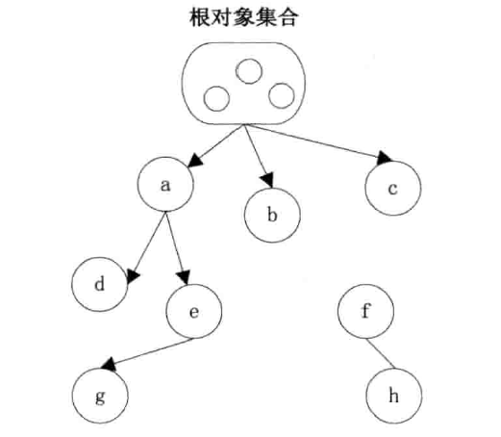
垃圾收集器
垃圾收集器要做的两件事：
1.正确检测垃圾对象
2.释放垃圾对象占用的内存空间。
Notes:
只要某个对象不再被其他活动对象引用，那么这个这个对象就可以被回收了。这里的活动对象指的是能够被一个根对象集合到达的对象。
如图，除了f,h对象之外，其他的都可以称为活动对象，因为它们都可以 被根对象达到。h虽然也被f对象引用，但是h不能被根对象集合到达，所以它们都是非活动对象。
跟对象集合包含的是：方法中局部变量的对象引用，类的class对象等等。

Slide 20
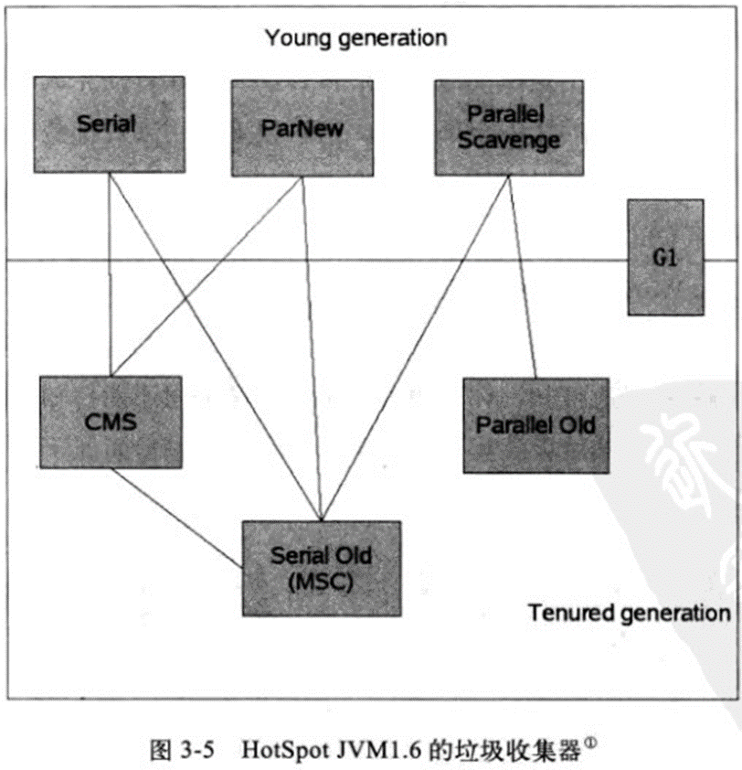
在GC机制中，起重要作用的是垃圾收集器，垃圾收集器是GC的具体实现。
Notes:
图中两个收集器之间有连线，说明它们可以配合使用

Slide 21
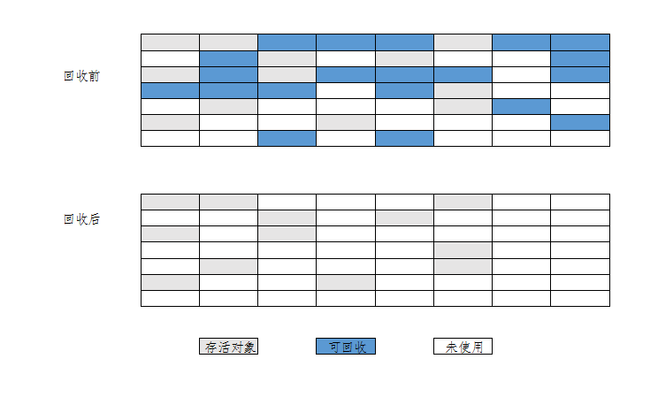
CMS收集器
CMS（Concurrent Mark Sweep）收集器是一种以获取最短回收停顿时间为目标的收集器。目前很大一部分的Java应用都集中在互联网站或B/S系统的服务端上，这类应用尤其重视服务的响应速度，希望系统停顿时间最短，以给用户带来较好的体验。
CMS收集器的内存回收过程是与用户线程一起并发地执行。
缺点：产生大量空间碎片、并发阶段会降低吞吐量
Notes:
标出内存中哪些对象可以回收，哪些对象还要继续用。
标记指示回收，那就直接收掉；标记指示对象还能用，那就原地不动留下。
标记与清除效率低;
清除之后内存会产生大量碎片；
老年代收集器

Slide 22
G1收集器(最前沿成果之一)
与CMS收集器相比G1收集器有以下特点:
1. 空间整合：G1收集器采用标记整理算法，不会产生内存空间碎片。分配大对象时不会因为无法找到连续空间而提前触发下一次GC。
2. 可预测停顿：G1能建立可预测的停顿时间模型，能让使用者明确指定在一个长度为N毫秒的时间片段内，消耗在垃圾收集上的时间不得超过N毫秒，这几乎已经是实时Java的垃圾收集器的特征了。

Slide 23
THANK YOU！

